Slide 1


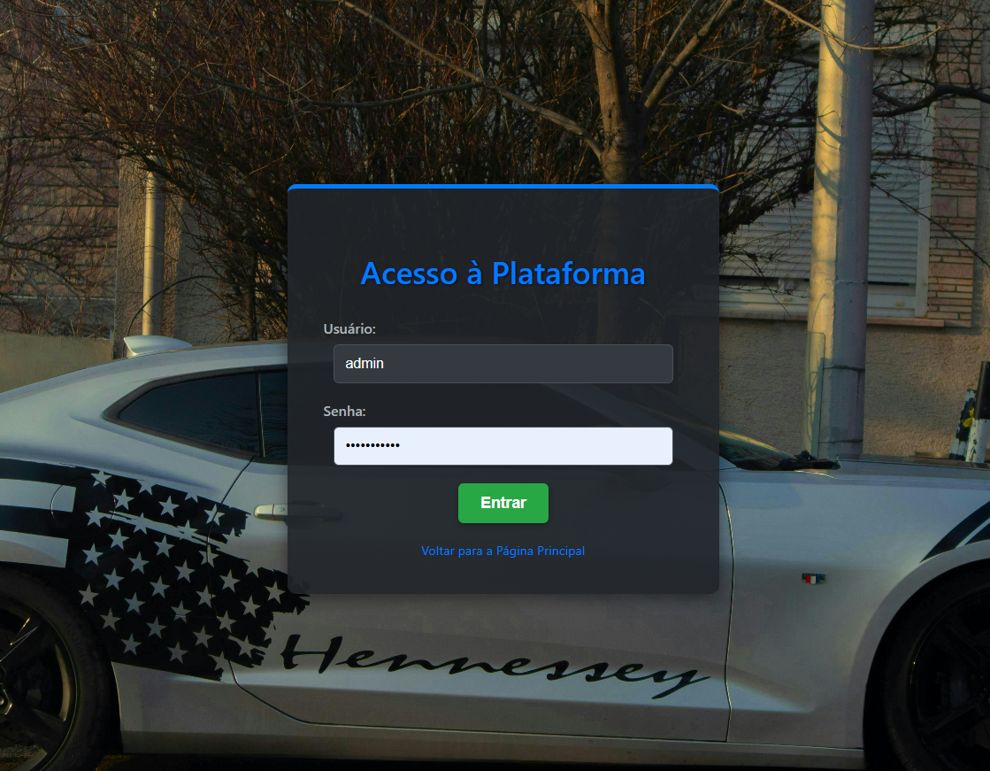
Plataforma Automotiva Integrada
Soluções Digitais para Oficinas, Autopeças e Borracharias
Rafael Zanardi de Oliveira RU: 4654328

Slide 2
O Problema e a Solução
Problema:
Estabelecimentos operam de forma isolada, gerando ineficiência.
Falta de comunicação entre os serviços.
Experiência fragmentada para o cliente.
Solução:
Plataforma online unificada com logins dedicados.
Gestão integrada de clientes, estoque e serviços.
Ambiente colaborativo e treinamento que beneficia todos os estabelecimentos.

Slide 3

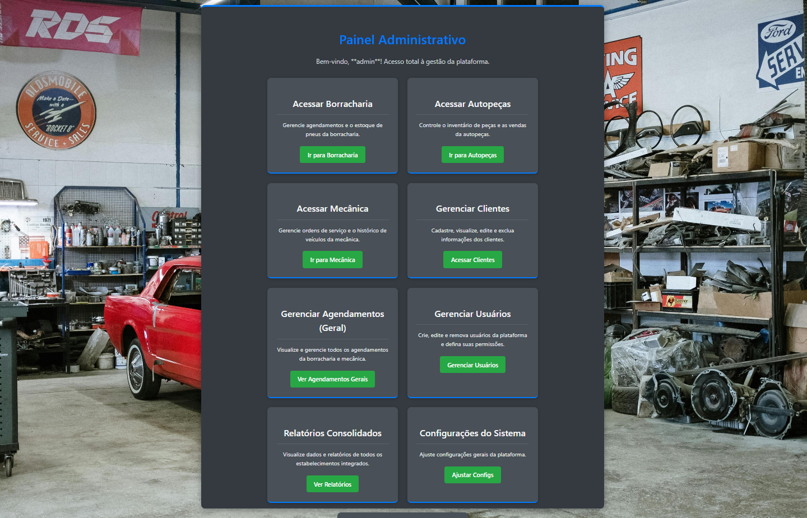

Slide 4
O que a Plataforma Entrega
Objetivos Estratégicos:
Aumento da Eficiência Operacional.
Maior Satisfação do Cliente.
Redução de Custos e Aumento da Lucratividade.
Melhoria na Cooperação Empresarial.
Requisitos Funcionais:
Gestão de Clientes: CRUD, busca e sistema de aprovação de exclusão.
Gestão de Estoque: Listagem, cadastro e relatório para Peças e Pneus.
Gestão de OS e Agendamentos: Módulo completo para controlar serviços e itens.

Slide 5
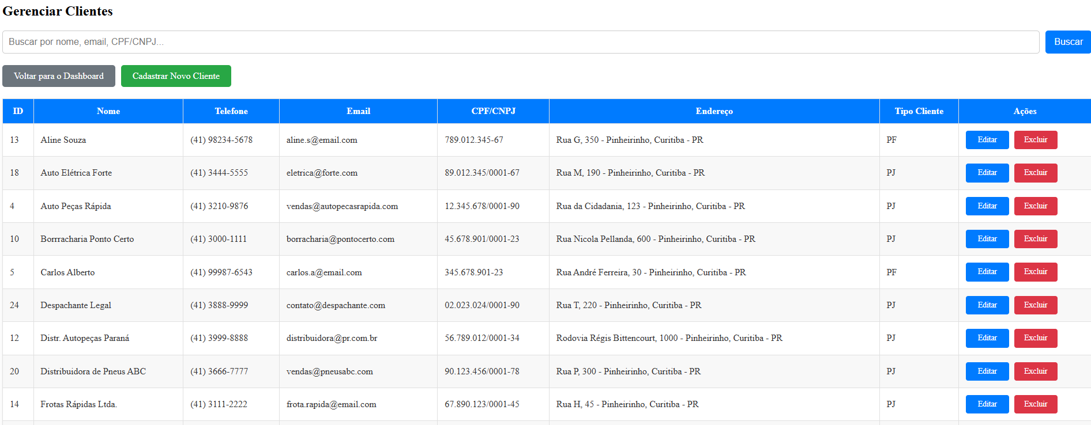
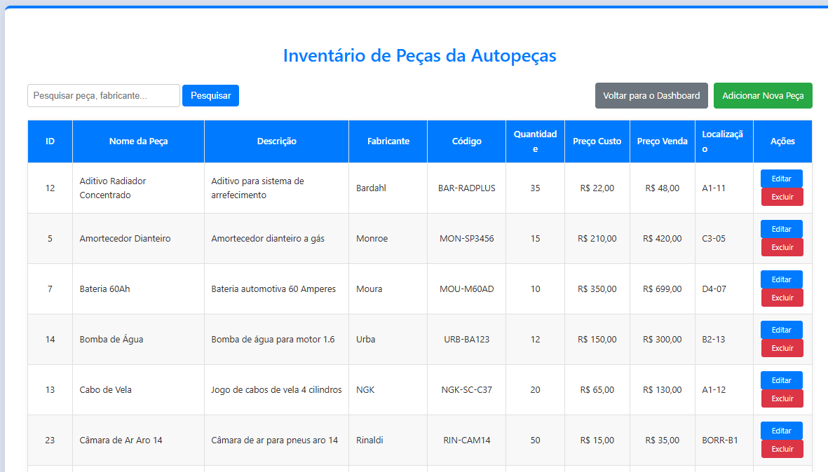
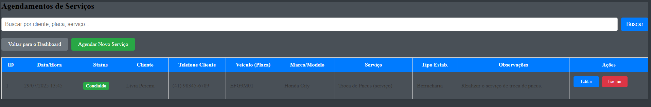
Gerenciamento de Clientes
Inventário de Peças / Pneus
Agendamento de Serviços

Slide 6
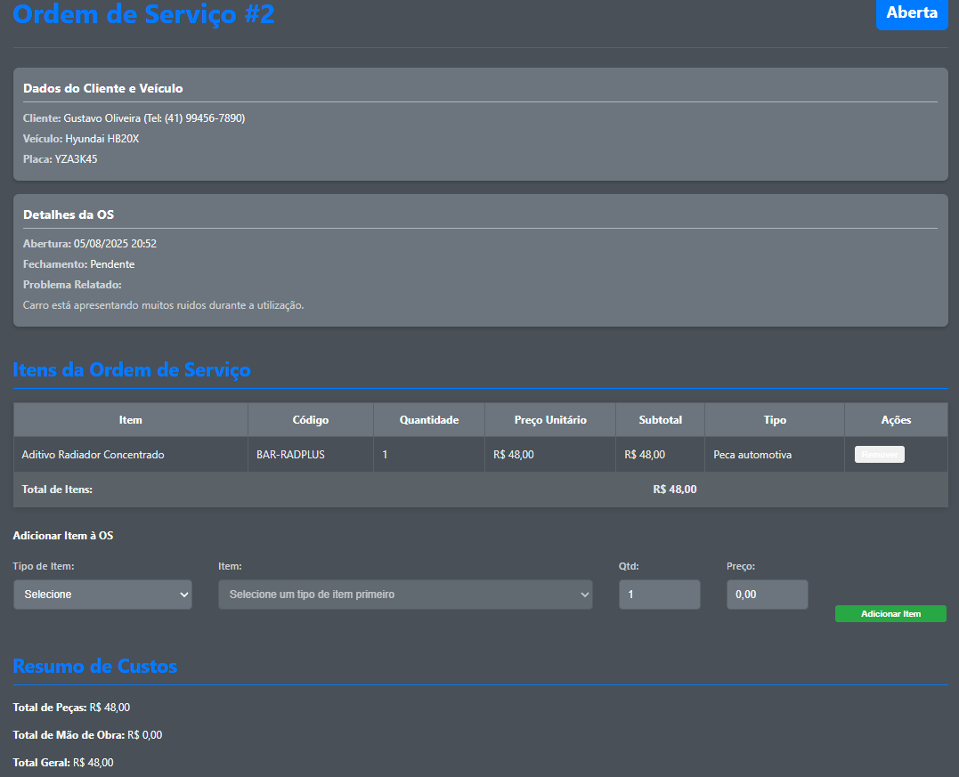
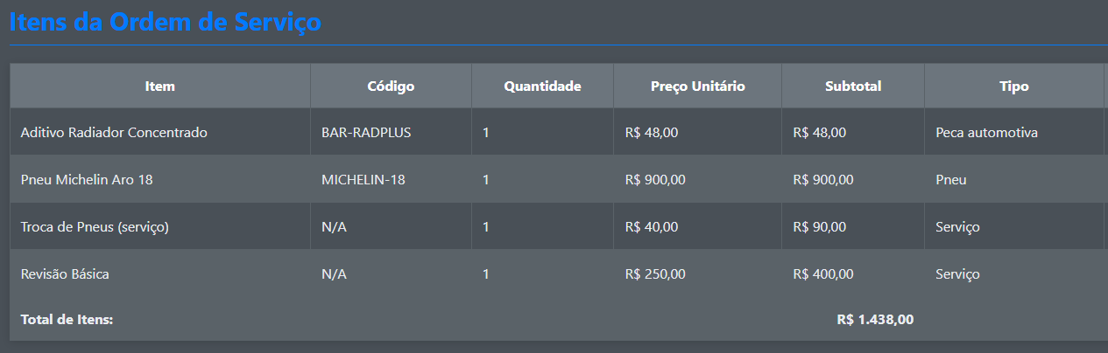
Demonstração - Uma Ordem de Serviço na Prática
Itens da Ordem de Serviço
Adicionar Item à OS

Slide 7
Prova de Conceito - Segurança e Colaboração
Sistema de Aprovação:
A exclusão de clientes é um processo colaborativo, evitando perdas de dados críticos.
Requer a aprovação de todos os estabelecimentos.
Restrição de Acesso:
Cada usuário vê apenas os dados de seu próprio setor.
Apenas o Admin tem acesso à visão geral.

Slide 8
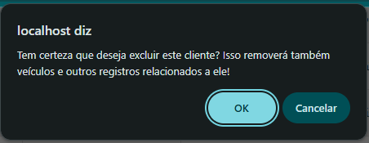
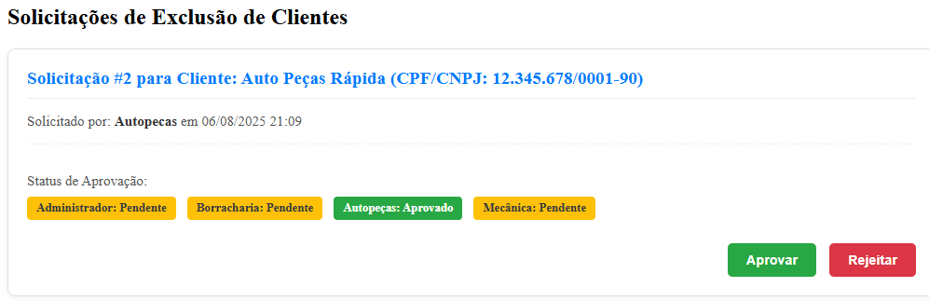

Slide 9
Conectando a Solução aos Objetivos
Eficiência Operacional: Módulos de cadastro, listagem e busca reduzem drasticamente o tempo gasto em tarefas manuais e burocráticas.
Maior Satisfação: O cliente recebe um atendimento mais rápido e uma fatura detalhada e transparente.
Cooperação Empresarial: A plataforma atua como o ponto de união entre os três estabelecimentos, criando um ecossistema de trabalho integrado e mais produtivo.

Slide 10
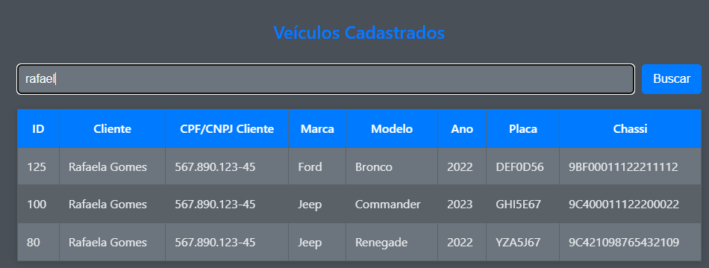

Slide 11
Conectando a Solução aos Objetivos
Lista de Resultados:
Eficiência: Cadastro de clientes e veículos em um só lugar. Gestão de estoque e OS que automatizam processos manuais.
Satisfação: O cliente recebe uma fatura detalhada e transparente, com todos os custos claramente discriminados.
Colaboração: A gestão de clientes e o sistema de aprovação de exclusão forçam a comunicação entre os estabelecimentos.
Escalabilidade: A plataforma foi construída de forma modular, permitindo a adição de novas funcionalidades facilmente no futuro.

Slide 12
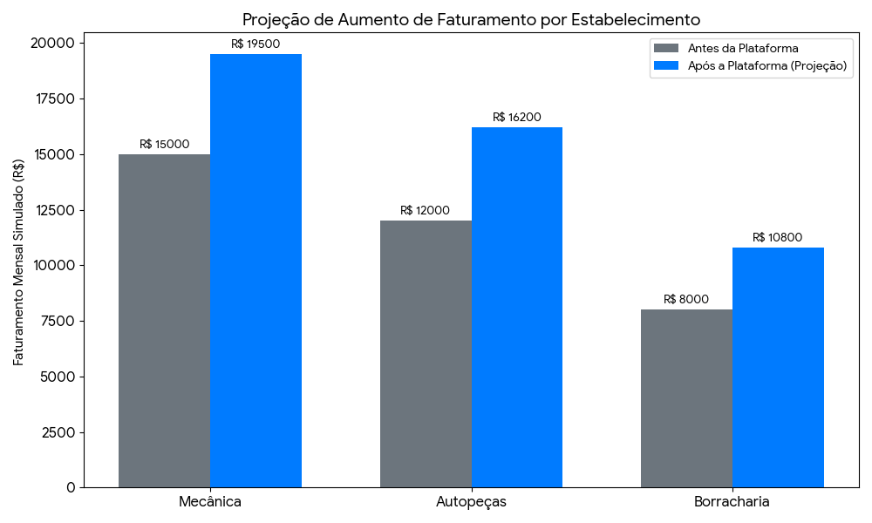
Impacto Esperado e Projeções

Slide 13
Impacto Esperado e Projeções
Aumento de Receita: Projeção de crescimento de até 35% nos primeiros meses devido à integração de serviços.
Retenção de Clientes: Centralização de dados permite um histórico completo do veículo, gerando confiança e fidelidade.
Cross-Selling (Venda Cruzada): O fluxo facilitado entre Oficina e Autopeças reduz o tempo de orçamento e aumenta a conversão de vendas de peças.
Otimização de Tempo: Redução de 40% no tempo gasto com preenchimento manual de ordens de serviço e busca de itens no estoque.

Slide 14
Conclusão
A plataforma automotiva é um projeto funcional e seguro que atinge todos os objetivos iniciais, mostrando o potencial de uma gestão integrada e colaborativa.

